Slide 1
화면 정의서
쇼핑몰
홍길동

Slide 3
화면배치
모바일(768px미만)
태블릿(768px이상)
데스크탑(992px이상)
GNB
GNB
GNB
이미지
이미지
이미지
본문1
본문1
본문2
본문1
본문2
본문3
본문2
본문3
본문3
footer
footer
footer

Slide 4
화면배치
모바일(768px미만)
태블릿(768px이상)
데스크탑(992px이상)
로고
GNB
로고
GNB
GNB
이미지
이미지
이미지
본문1
본문1
본문2
본문1
본문2
본문3
본문2
본문3
본문3
footer
본문4
본문5
본문6
본문4
본문5
본문6
footer
footer

Slide 5
사이트 맵
회원 가입 | Algo 소개 | 코딩이론 학습 | 마무리 문제 풀기 | 도전과제
Algo 회원 가입 > 약관 > 회원 가입 | 소개 연혁 | 코딩 이론 목록 과목 현황 화면 단원 현황 단원 화면 | 마무리 문제 목록 마무리 문제 풀기 마무리 문제 풀이보기 | 도전과제조회 내가 푼 문제 도전과제 화면 도전과제 결과 도전과제 풀기화면
컨텐츠 | 랭킹보기 | 마이페이지 |  | 메인
이론문제 >이론과목추가 >이론문제추가 도전과제 >도전과제추가 | 랭킹조회 화면 |  |  | 메인 화면 로그인

Slide 6
순 서
1
헤더/GNB/푸터
2
메인화면
3
로그인
4
회원가입

Slide 7
로그인 전/후
로그인 전
▶ 가로 길이: 최대 1280Pixel
▶ 세로 길이: 제한 없음
[1] 배너
- 로그인 전/후 다른 배너 배치
- 관리자에서 배너 등록 가능
[2] 마케팅 메시지
- 로그인 전/후 다른 메시지 배치
[3] 보조 메뉴 영역
- 로그인 전/후 다른 서브메뉴 구성
- 회원가입 : 회원가입으로 이동(Self)
- 로그인: 로그인 화면으로 이동(Self)
- ID/비밀번호 찾기: [고객센터 >
ID 찾기]로 이동 (Self)
- 장바구니: [마이 페이지 > 장바구니]로
이동(Self)
- 주문 내역: [마이 페이지 >
주문 배송조회]로 이동(Self)
- 1:1문의: [마이 페이지 > 1:1문의]로
이동(Self)
- 마이 페이지: [마이 페이지 > 주문 배송
조회]로 이동(Self)
- 로그아웃 : 클릭 시 로그아웃
[4] 검색 바 영역
- 선택 옵션 :
전체 검색, 스타일 숍 상품, 오픈 숍 상품, 공지사항 게시판 제목/내용, 커뮤니티, 게시판 제목/내용, 상품 문의 내용 검색(자세한 내용은 00페이지 참고)
- 기본 문구: 검색어를 입력하세요!
[5] 메인 메뉴 영역
- 로그인 전과 후의 변화 없음(자세한 내용은 00페이지 참고).
Algo
프로그레밍 언어를 쉽게 배우기 위한 곳입니다!
코딩 이론을 학습
학습을 마친후 문제 보기
회원가입 | 로그인 | ID/비밀번호 찾기
코딩이론
코딩이론
코딩이론
코딩이론
마무리 문제
도전과제
컨텐츠 추가
랭킹보기
로그인 후
Algo
프로그레밍 언어를 쉽게 배우기 위한 곳입니다!
마이 페이지 | 로그아웃
코딩이론
마무리 문제
도전과제
컨텐츠 추가
랭킹보기

Slide 8
메뉴
▶ 가로 길이: 최대 1280Pixel
▶ 세로 길이: 제한 없음
[1] 배너
- 로그인 전/후 다른 배너 배치
- 관리자에서 배너 등록 가능
[2] 마케팅 메시지
- 로그인 전/후 다른 메시지 배치
[3] 보조 메뉴 영역
- 로그인 전/후 다른 서브메뉴 구성
- 회원가입 : 회원가입으로 이동(Self)
- 로그인: 로그인 화면으로 이동(Self)
- ID/비밀번호 찾기: [고객센터 >
ID 찾기]로 이동 (Self)
- 장바구니: [마이 페이지 > 장바구니]로
이동(Self)
- 주문 내역: [마이 페이지 >
주문 배송조회]로 이동(Self)
- 1:1문의: [마이 페이지 > 1:1문의]로
이동(Self)
- 마이 페이지: [마이 페이지 > 주문 배송
조회]로 이동(Self)
- 로그아웃 : 클릭 시 로그아웃
[4] 검색 바 영역
- 선택 옵션 :
전체 검색, 스타일 숍 상품, 오픈 숍 상품, 공지사항 게시판 제목/내용, 커뮤니티, 게시판 제목/내용, 상품 문의 내용 검색(자세한 내용은 00페이지 참고)
- 기본 문구: 검색어를 입력하세요!
[5] 메인 메뉴 영역
- 로그인 전과 후의 변화 없음(자세한 내용은 00페이지 참고).
Algo
2
프로그레밍 언어를 쉽게 배우기 위한 곳입니다!
코딩 이론을 학습
학습을 마친후 문제 보기
5
마이 페이지 | 로그아웃
코딩이론
코딩이론
코딩이론
코딩이론
마무리 문제
도전과제
컨텐츠 추가
랭킹보기
과목목록 및 선택
과목현황 조회
단원 진행하기
챕터 종료
마무리 문제 풀기
마무리 문제 풀이보기

Slide 9
푸터
○ 퍼블리싱
[1~4] 배너 링크(blank)
www.gmarket.co.kr/xxxx
www.11st.co.kr/xxxx
www.auction.co.kr/xxxx
www.pc.shopping2.naver.com/xxx
[5] 라라마켓 블로그(blank)
blog.naver.com/xxx
[6] 회사소개(self)
- 회사소개 페이지로 이동
[7] 이용약관(self)
- 이용약관 페이지로 이동
[8] 개인정보처리방침(self)
- 개인정보처리방침 페이지로 이동
[9] 고객센터(self)
- [고객센터 > 공지사항] 페이지로 이동
[10] 판매자 등록(팝업)
- 클릭(로그인 전): Alert 10-1
- 클릭(로그인 후): 판매자 등록 본인 인증 화면으로 이도(회원가입 프로세스 참조)
[11] 사업자번호 확인(blank)
- 아래 링크에서 링크 방법 참조
- www.ftc.go.kr/info/bizinfo
/popType01.jsp
○ 디자인
[1,2,3,4] 배너
- 각 업체 로고로 배너 제작
[8] 개인정보처리방침
- 주변 메뉴와 색, 폰트 크기로 구분될 수 있도록 디자인
이용약관 | 개인정보처리방침 | 고객센터
Alert 10-1
로그인 후 이용할 수 있습니다.
확인
Abort
Cancel

Slide 10
메인 1
[1] 메인 배너
- 관리자에서 등록한 배너 호출
※ 관리자에서 이미지, 링크 등록 등
배너 관리 가능
[2] 공지사항
- 공지사항 최신글 5개 호출
- 글을 클릭하면 해당 페이지로 이동
(Self)
- 공지사항 타이틀이나 더보기 클릭 시
공지사항 리스트로 이동(Self)
[3] 커뮤니티
- 커뮤니티 최신글 5개 호출
- 글을 클릭하면 해당 페이지로 이동
(Self)
- 커뮤니티 타이틀이나 더보기 클릭 시
커뮤니티 리스트로 이동(Self)
[4] 상품평
- 상품평 최신글 5개 호출
- 글을 클릭하면 해당 페이지로 이동
(Self)
- 상품평 타이틀, 더보기 클릭 시
상품평 리스트로 이동(Self)
1
2
3
화
면
안
내
단원 리스트
각 과목별 리스트 보기
Java
CSS&HTML

Slide 11
단원 내용 화면
1
[1] 헤더(menu)
- Ajax 구현
[2] 컨텐츠 제목
- 단원 제목
[3] 컨텐츠 내용
교육 내용
재접속 시 진행도 표시
[4] 페이지 이동 버튼
Header 메뉴
4
화
면
안
내
2
1. 자바의 정의
4
목록보기
이전
다음
자바란?
1-1 자바는 무엇무엇이다.
1-2 자바의 역사
2. 변수란?
2-1 변수의 정의
2-2 변수를 어떻게 사용하는지 등등등
3
컨텐츠 내용
목록보기
이전
다음

Slide 12
1
공지사항
더보기 >
2
자유게시판
더보기 >
2019년 현장 진행 상황
홈페이지 이용 관련 안내
견적신청 안내
회원가입 오류 관련 안내
간단한 보일러 고장대처
생활 설비 상식
문제풀기화면
1
[1] 헤더(menu)
- Ajax 구현
[2] 문제
단원 관련 문제
Text, image 조합
[3] 정답 입력하기
객관식 버튼 구현
[4] 제출하기
각 번호 클릭하여 제출하기
정답을 전부 클릭하지 않을 시 오류 메시지
[5] 풀이
문제 풀이 내용 표시
문제에 대한 추가 학습을 위하여 관련 페이지(부분) 으로 이동할 수 있는
[6] 정답출력 대기
-
Header 메뉴
5
화
면
안
내
1. 자바의 정의 – 문제풀기 결과 이전
5
풀이
2
문제
문제 1
다음 중 자바에 대하여 맞지 않는 것은?
1. 자바는 a 이다.
2. 처음에 누가 개발했고, 최초 이름은 b였다.
3. 자바는 이러한 문제를 해결하는 도구이다. 4. 자바는 커피 이름이다.
문제 2
2-1 변수의 정의
2-2 변수를 어떻게 사용하는지 등등등
6
*정답을 제출하세요
3
정답입력
문제 1 정답을 클릭하세요
1
2
3
4
문제 1 정답을 클릭하세요
1
2
3
4
4
제출하기
목록보기
이전
다음

Slide 13
1
공지사항
더보기 >
2
자유게시판
더보기 >
2019년 현장 진행 상황
홈페이지 이용 관련 안내
견적신청 안내
회원가입 오류 관련 안내
간단한 보일러 고장대처
생활 설비 상식
문제풀기화면
1
[1] 헤더(menu)
- Ajax 구현
[2] 문제
단원 관련 문제
Text, image 조합
[3] 정답 입력하기
오답 입력시 붉은색으로 표기
정답 초록색으로표기
[4] 제출하기
각 번호 클릭하여 제출하기
정답을 전부 클릭하지 않을 시 오류 메시지
[5] 풀이
문제 풀이 내용 표시
문제에 대한 추가 학습을 위하여 관련 페이지(부분) 으로 이동할 수 있는
[6] 정답여부
- 정답이 맞으면 O, 틀리면 X
Header 메뉴
5
화
면
안
내
1. 자바의 정의 – 문제풀기 결과화면
5
풀이
2
문제
6
문제 1
정답은 4번입니다!
해설 : 자바는 커피가 아니고 TOP가 커피입니다. 스타벅스 맛있어.
#관련 페이지로 이동
문제 2
정답은 2번입니다!
해설 : 왜 2번이냐면 그냥 2번이야 이유는 없어 그냥 2번.
#관련 페이지로 이동
문제 1
다음 중 자바에 대하여 맞지 않는 것은?
1. 자바는 a 이다.
2. 처음에 누가 개발했고, 최초 이름은 b였다.
3. 자바는 이러한 문제를 해결하는 도구이다. 4. 자바는 커피 이름이다.
문제 2
2-1 변수의 정의
2-2 변수를 어떻게 사용하는지 등등등
O or X
3
정답입력
문제 1 정답을 클릭하세요
1
2
3
4
문제 1 정답을 클릭하세요
1
2
3
4
4
제출하기
목록보기
이전
다음

Slide 14
도전문제조회
[1] 검색 기능
-
[2] 도전문제 리스트
-진행사항 확인
-작성자 확인
과목검색
검색
번호 | 도전 과목 리스트 | 작성자 | 진행률
1 | 자바 | 홍길동 | 50%
2 | 파이썬 | 홍길동 | 50%
3 | 별 찍기 | 홍길동 | 50%
4 | 계산기 만들기 | 홍길동 | 50%
5 | 웹 페이지 | 홍길동 | 50%

Slide 15
도전문제검색결과
[1] 해당 과목 문제리스트
번호 | 도전 문제 | 작성자 | 진행률
1 | 변수 | 홍길동 | 50%
2 | 클래스 | 홍길동 | 50%
3 | 상속 | 홍길동 | 50%
4 | 상수 | 홍길동 | 50%

Slide 16
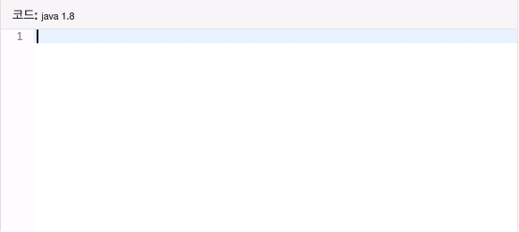
도전문제화면
[1] 문제 제시
[2] 코드 편집기
[3] 제출하기 버튼
문제
유동이가 받은 수학,과학,영어 점수는 아래와 같다.
- 수학: 96
- 과학: 90
- 영어 : 88
위 점수를 변수화하여 평균값을 구하는 코드를 작성하시오.
제출하기

Slide 17
테스트 결과 화면
[1] 이름(필수)
- 한글 최대 5글자(10자) 입력 가능
- 띄어쓰기 사용 불가
[2] 아이디(필수)
- 아이디 입력 후 중복 확인 진행
- 영문 6~20자(20자) 입력 가능
- 띄어쓰기 사용 불가
- 6~20자 영문/숫자 조합
- 대소문자 구별 안 함
[3] 중복 확인 상황별 문구
- 아이디를 입력하지 않은 경우:
아이디를 입력해 주세요!
- 사용 중인 아이디인 경우:
이미 사용 중인 아이디입니다.
- 아이디 생성 정책에 어긋나는 경우:
아이디 생성 규칙을 확인하고 중복
확인을 진행해 주세요.
- 조건에 만족하여 사용 가능한 경우:
사용 가능한 아이디입니다.
[4] 비밀번호 정책(필수)
- 8~20자 영문/숫자, 특수문자 혼합/
대소문자 구별
- 작성되는 비밀번호 Password 처리
- Password Box 기본문구 : 스케치 참조 (텍스트 영역 클릭 시 문구 사라짐)
[5] 이메일(필수)
- 한글 기호 입력 불가(예외: ‘_’, ‘-’)
- 한글 및 특수기호 입력 시: Alert(한글 및 특수기호는 입력 할 수 없습니다.) → [확인] 클릭 : 입력한 문구 사라짐
[6~7] 툴팁(tooltip)
- 클릭 시 안내 메시지 노출
[8] 취소 클릭
- Confirm("가입을 취소하시겠습니까?")
→ [확인] 메인 페이지로 이동
→ [취소] Confirm 닫힘
번 문제 결과
30분 전 제출
Case 1 Success ( 10 ms , 124 kbyte)
Case 2 Success ( 10 ms , 124 kbyte)
Case 3 Failed ( 100 ms , 124 kbyte) – 시간 초과
Case 4 Failed ( 10 ms , 124 Mbyte) – 메모리 초과
Case 5 Success ( 10 ms , 124 kbyte)ㅡ

Slide 18
랭킹보기 화면
[1] 이름(필수)
- 한글 최대 5글자(10자) 입력 가능
- 띄어쓰기 사용 불가
[2] 아이디(필수)
- 아이디 입력 후 중복 확인 진행
- 영문 6~20자(20자) 입력 가능
- 띄어쓰기 사용 불가
- 6~20자 영문/숫자 조합
- 대소문자 구별 안 함
[3] 중복 확인 상황별 문구
- 아이디를 입력하지 않은 경우:
아이디를 입력해 주세요!
- 사용 중인 아이디인 경우:
이미 사용 중인 아이디입니다.
- 아이디 생성 정책에 어긋나는 경우:
아이디 생성 규칙을 확인하고 중복
확인을 진행해 주세요.
- 조건에 만족하여 사용 가능한 경우:
사용 가능한 아이디입니다.
[4] 비밀번호 정책(필수)
- 8~20자 영문/숫자, 특수문자 혼합/
대소문자 구별
- 작성되는 비밀번호 Password 처리
- Password Box 기본문구 : 스케치 참조 (텍스트 영역 클릭 시 문구 사라짐)
[5] 이메일(필수)
- 한글 기호 입력 불가(예외: ‘_’, ‘-’)
- 한글 및 특수기호 입력 시: Alert(한글 및 특수기호는 입력 할 수 없습니다.) → [확인] 클릭 : 입력한 문구 사라짐
[6~7] 툴팁(tooltip)
- 클릭 시 안내 메시지 노출
[8] 취소 클릭
- Confirm("가입을 취소하시겠습니까?")
→ [확인] 메인 페이지로 이동
→ [취소] Confirm 닫힘
번 문제 랭킹
전체 등수
시간 순
계정 | 시간 | 메모리 | 제출날짜
나의 등수
위

Slide 19





이론 문제 관리
[1] 이름(필수)
- 한글 최대 5글자(10자) 입력 가능
- 띄어쓰기 사용 불가
[2] 아이디(필수)
- 아이디 입력 후 중복 확인 진행
- 영문 6~20자(20자) 입력 가능
- 띄어쓰기 사용 불가
- 6~20자 영문/숫자 조합
- 대소문자 구별 안 함
[3] 중복 확인 상황별 문구
- 아이디를 입력하지 않은 경우:
아이디를 입력해 주세요!
- 사용 중인 아이디인 경우:
이미 사용 중인 아이디입니다.
- 아이디 생성 정책에 어긋나는 경우:
아이디 생성 규칙을 확인하고 중복
확인을 진행해 주세요.
- 조건에 만족하여 사용 가능한 경우:
사용 가능한 아이디입니다.
[4] 비밀번호 정책(필수)
- 8~20자 영문/숫자, 특수문자 혼합/
대소문자 구별
- 작성되는 비밀번호 Password 처리
- Password Box 기본문구 : 스케치 참조 (텍스트 영역 클릭 시 문구 사라짐)
[5] 이메일(필수)
- 한글 기호 입력 불가(예외: ‘_’, ‘-’)
- 한글 및 특수기호 입력 시: Alert(한글 및 특수기호는 입력 할 수 없습니다.) → [확인] 클릭 : 입력한 문구 사라짐
[6~7] 툴팁(tooltip)
- 클릭 시 안내 메시지 노출
[8] 취소 클릭
- Confirm("가입을 취소하시겠습니까?")
→ [확인] 메인 페이지로 이동
→ [취소] Confirm 닫힘
코딩이론 관리
과목 관리
과목
단원 목록
1.자바(Java Programming Lnaguage)
JAVA1
1.1 자바란?
자료구조
1.2 자바의 역사
+ 새 과목 추가
1.3 자바언어의 특징
1.4 JVM(Java Virtual Machine)
2. 자바개발환경 구축하기
2.1 자바 개발도구(JDK)설치하기
2.2 Java API문서 설치하기
+ 2.3 새 단원 명 입력하세요.

Slide 20




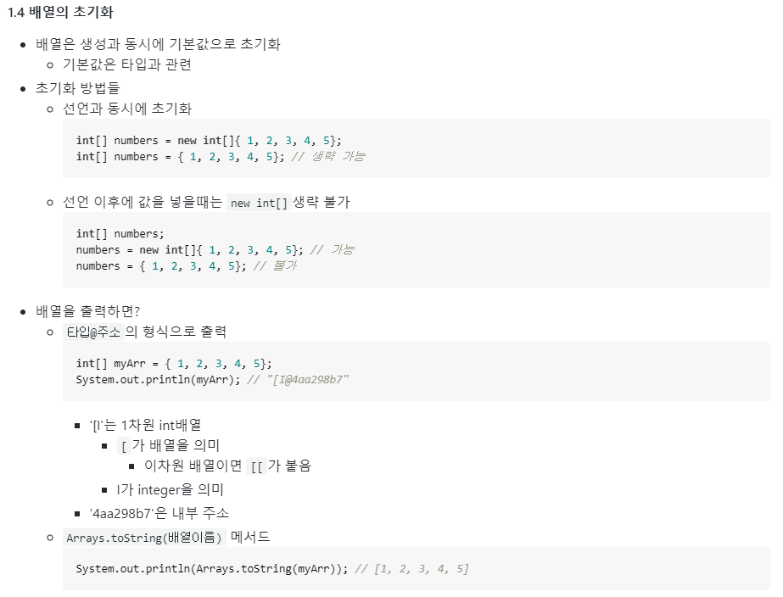
이론 문제 추가2
코딩이론 관리
[1] 이름(필수)
- 한글 최대 5글자(10자) 입력 가능
- 띄어쓰기 사용 불가
[2] 아이디(필수)
- 아이디 입력 후 중복 확인 진행
- 영문 6~20자(20자) 입력 가능
- 띄어쓰기 사용 불가
- 6~20자 영문/숫자 조합
- 대소문자 구별 안 함
[3] 중복 확인 상황별 문구
- 아이디를 입력하지 않은 경우:
아이디를 입력해 주세요!
- 사용 중인 아이디인 경우:
이미 사용 중인 아이디입니다.
- 아이디 생성 정책에 어긋나는 경우:
아이디 생성 규칙을 확인하고 중복
확인을 진행해 주세요.
- 조건에 만족하여 사용 가능한 경우:
사용 가능한 아이디입니다.
[4] 비밀번호 정책(필수)
- 8~20자 영문/숫자, 특수문자 혼합/
대소문자 구별
- 작성되는 비밀번호 Password 처리
- Password Box 기본문구 : 스케치 참조 (텍스트 영역 클릭 시 문구 사라짐)
[5] 이메일(필수)
- 한글 기호 입력 불가(예외: ‘_’, ‘-’)
- 한글 및 특수기호 입력 시: Alert(한글 및 특수기호는 입력 할 수 없습니다.) → [확인] 클릭 : 입력한 문구 사라짐
[6~7] 툴팁(tooltip)
- 클릭 시 안내 메시지 노출
[8] 취소 클릭
- Confirm("가입을 취소하시겠습니까?")
→ [확인] 메인 페이지로 이동
→ [취소] Confirm 닫힘
단원 내용 편집
완료
단원명
1.3 자바언어의 특징
1

Slide 21
이론 문제 추가2
코딩이론 관리
[1] 이름(필수)
- 한글 최대 5글자(10자) 입력 가능
- 띄어쓰기 사용 불가
[2] 아이디(필수)
- 아이디 입력 후 중복 확인 진행
- 영문 6~20자(20자) 입력 가능
- 띄어쓰기 사용 불가
- 6~20자 영문/숫자 조합
- 대소문자 구별 안 함
[3] 중복 확인 상황별 문구
- 아이디를 입력하지 않은 경우:
아이디를 입력해 주세요!
- 사용 중인 아이디인 경우:
이미 사용 중인 아이디입니다.
- 아이디 생성 정책에 어긋나는 경우:
아이디 생성 규칙을 확인하고 중복
확인을 진행해 주세요.
- 조건에 만족하여 사용 가능한 경우:
사용 가능한 아이디입니다.
[4] 비밀번호 정책(필수)
- 8~20자 영문/숫자, 특수문자 혼합/
대소문자 구별
- 작성되는 비밀번호 Password 처리
- Password Box 기본문구 : 스케치 참조 (텍스트 영역 클릭 시 문구 사라짐)
[5] 이메일(필수)
- 한글 기호 입력 불가(예외: ‘_’, ‘-’)
- 한글 및 특수기호 입력 시: Alert(한글 및 특수기호는 입력 할 수 없습니다.) → [확인] 클릭 : 입력한 문구 사라짐
[6~7] 툴팁(tooltip)
- 클릭 시 안내 메시지 노출
[8] 취소 클릭
- Confirm("가입을 취소하시겠습니까?")
→ [확인] 메인 페이지로 이동
→ [취소] Confirm 닫힘
마무리 문제 편집
완료
단원명
1.3 자바언어의 특징
문제 1 다음 중 자바의 특징은?
문제 2 다음 중 JVM의 특징으로 틀린 것을 선택하라.
문제
문제 내용
다음 중 JVM의 특징으로 틀린 것을 선택하라.
답 1
답 2
답 3
답 4

Slide 22
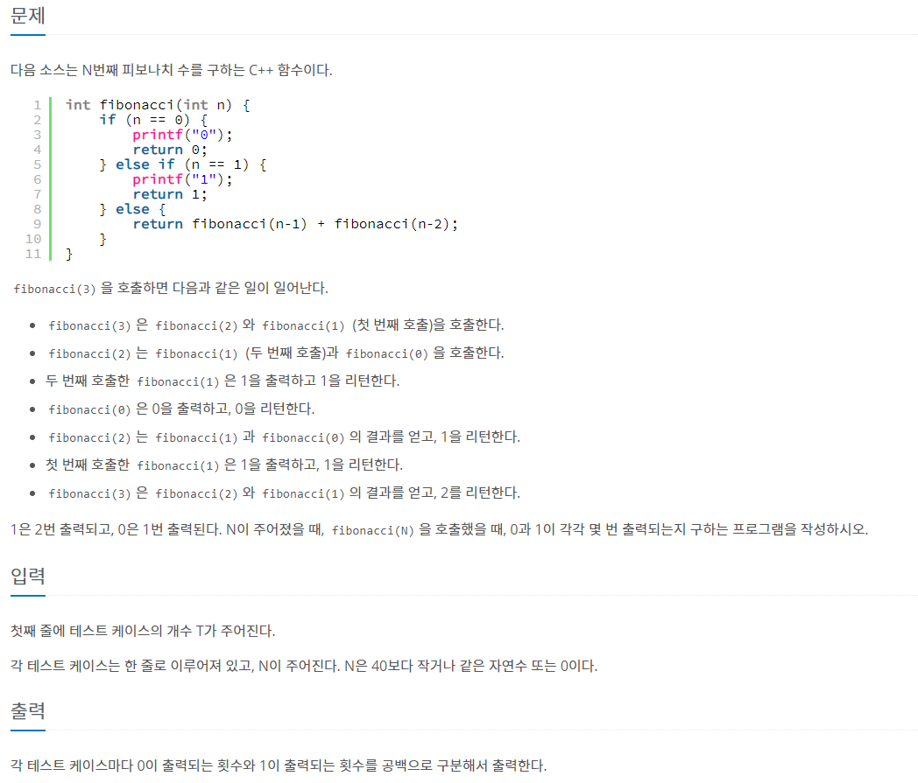
도전과제 관리 – 과제 내용
도전과제 관리
[1] 이름(필수)
- 한글 최대 5글자(10자) 입력 가능
- 띄어쓰기 사용 불가
[2] 아이디(필수)
- 아이디 입력 후 중복 확인 진행
- 영문 6~20자(20자) 입력 가능
- 띄어쓰기 사용 불가
- 6~20자 영문/숫자 조합
- 대소문자 구별 안 함
[3] 중복 확인 상황별 문구
- 아이디를 입력하지 않은 경우:
아이디를 입력해 주세요!
- 사용 중인 아이디인 경우:
이미 사용 중인 아이디입니다.
- 아이디 생성 정책에 어긋나는 경우:
아이디 생성 규칙을 확인하고 중복
확인을 진행해 주세요.
- 조건에 만족하여 사용 가능한 경우:
사용 가능한 아이디입니다.
[4] 비밀번호 정책(필수)
- 8~20자 영문/숫자, 특수문자 혼합/
대소문자 구별
- 작성되는 비밀번호 Password 처리
- Password Box 기본문구 : 스케치 참조 (텍스트 영역 클릭 시 문구 사라짐)
[5] 이메일(필수)
- 한글 기호 입력 불가(예외: ‘_’, ‘-’)
- 한글 및 특수기호 입력 시: Alert(한글 및 특수기호는 입력 할 수 없습니다.) → [확인] 클릭 : 입력한 문구 사라짐
[6~7] 툴팁(tooltip)
- 클릭 시 안내 메시지 노출
[8] 취소 클릭
- Confirm("가입을 취소하시겠습니까?")
→ [확인] 메인 페이지로 이동
→ [취소] Confirm 닫힘
도전과제 등록
완료
제목 | 피보나치 함수
제한시간 |  | 제한메모리
ms
mb
테스트 케이스 등록
1

Slide 23
도전과제 관리 – 테스트 케이스
도전과제 관리
[1] 이름(필수)
- 한글 최대 5글자(10자) 입력 가능
- 띄어쓰기 사용 불가
[2] 아이디(필수)
- 아이디 입력 후 중복 확인 진행
- 영문 6~20자(20자) 입력 가능
- 띄어쓰기 사용 불가
- 6~20자 영문/숫자 조합
- 대소문자 구별 안 함
[3] 중복 확인 상황별 문구
- 아이디를 입력하지 않은 경우:
아이디를 입력해 주세요!
- 사용 중인 아이디인 경우:
이미 사용 중인 아이디입니다.
- 아이디 생성 정책에 어긋나는 경우:
아이디 생성 규칙을 확인하고 중복
확인을 진행해 주세요.
- 조건에 만족하여 사용 가능한 경우:
사용 가능한 아이디입니다.
[4] 비밀번호 정책(필수)
- 8~20자 영문/숫자, 특수문자 혼합/
대소문자 구별
- 작성되는 비밀번호 Password 처리
- Password Box 기본문구 : 스케치 참조 (텍스트 영역 클릭 시 문구 사라짐)
[5] 이메일(필수)
- 한글 기호 입력 불가(예외: ‘_’, ‘-’)
- 한글 및 특수기호 입력 시: Alert(한글 및 특수기호는 입력 할 수 없습니다.) → [확인] 클릭 : 입력한 문구 사라짐
[6~7] 툴팁(tooltip)
- 클릭 시 안내 메시지 노출
[8] 취소 클릭
- Confirm("가입을 취소하시겠습니까?")
→ [확인] 메인 페이지로 이동
→ [취소] Confirm 닫힘
도전과제 등록
완료
제목
제한시간 |  | 제한메모리
ms
kb
과제 내용 편집
Case 1 케이스 이름
Case 2
Case 3
Case 4
INPUT
OUTPUT
1
1

Slide 24
끝

